Slide 1
PODOBENSTVÍ O DVOU SYNECH
Mt 21,28-32
© KVN 2023

Slide 2
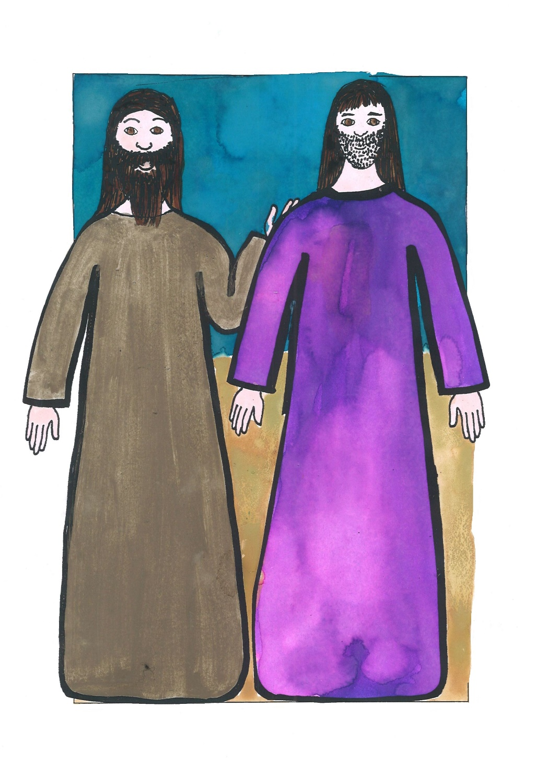
Notes:
Mt 21,28-29
Co soudíte o tomto případu: Jeden člověk měl dva syny Přistoupil k prvnímu a řekl mu: „Synu, jdi dnes pracovat na vinici.“ On odpověděl: „Mně se nechce,“ ale potom toho litoval, a přece šel.

Slide 3
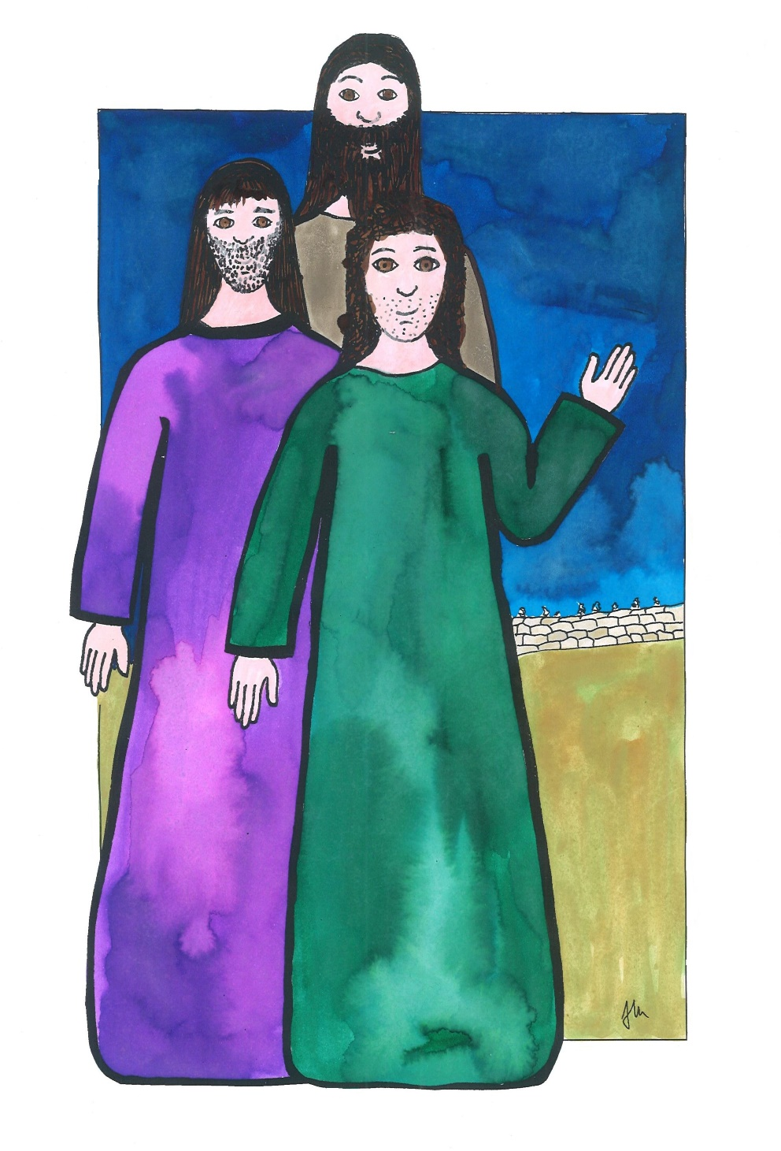
Notes:
Mt 21,30
Přistoupil k druhému a řekl totéž. Ten odpověděl: „Ano, pane,“ ale nešel.

Slide 4
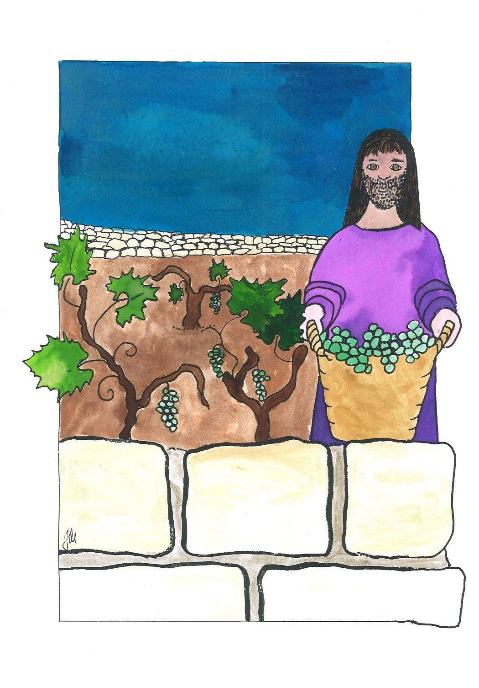
Notes:
Mt 21,31-32
Který z těch dvou vykonal otcovu vůli?“ Odpověděli mu: „Ten první.“ Ježíš jim řekl: „Amen, pravím vám: Celníci a nevěstky vás předcházejí do Božího království. Přišel k vám Jan, aby vám ukázal správnou cestu, ale neuvěřili jste mu. Celníci však a nevěstky mu uvěřili. Vy jste to viděli, a přece ani potom jste se nezměnili a neuvěřili jste mu.

